Slide 1
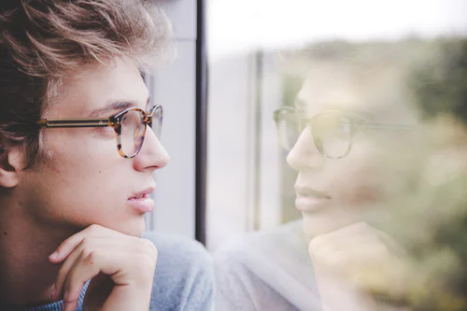
Kedves nyolcadikos barátom!
Különleges lesz számodra ez a tanév!
Igazi megmérettetés!
Ebben a tanévben készülsz a továbbtanulásra, középiskolába, ezért felvételit is írsz majd!
Tanév végén vallást tehetsz hitedről a gyülekezetben a Konfirmáció alkalmával!
Ezek jó dolgok! Azonban, hogy minden jól sikerüljön ismerned kell magadat! Erőforrásaidat, képességeidet, határaidat. Ismerned kell azt is, aki segíthet neked!

Slide 2
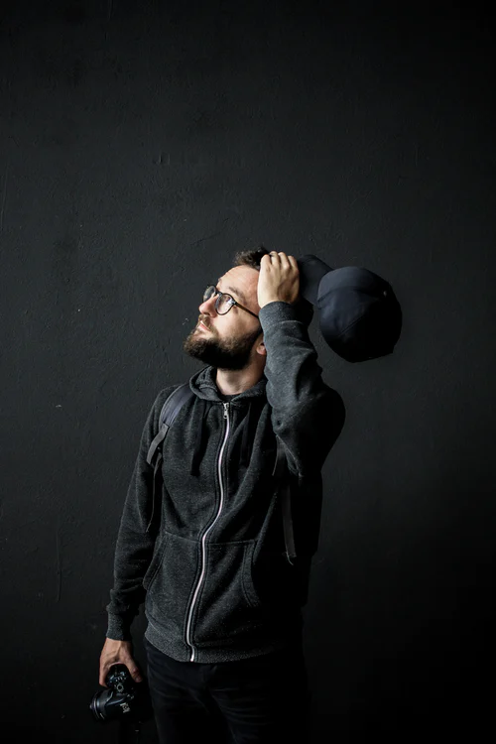
A tanév témái segítenek az istenismeretben és az önismeretben
Két fontos kérdésünk:
Kicsoda Isten?
Ki vagyok én?
A tanév szimbóluma:
A tükör
A tanév hívó szava:
az önismeret

Slide 3
Kezdjük közös imádsággal a hittanórát!
Áldás, Békesség!
A mai hittanórán a tanév bevezetése lesz a téma!

Slide 4
Hallgassuk meg ezt az énket
a Kaláka együttes feldolgozásában!
Bocsásd meg Úristen ifjúságomnak vétkét!
(Református énekeskönyv 198. dicséret)
A zene elindításához ide kell kattintani!
Érdekesség!
Református Énekeskönyvünkben is megtalálható a magyar nyelvű istenes költészet megteremtőjének, Balassi Bálintnak az egyik legszebb szövege. A vers eredeti címe: „B. B. nevére – kiben bűne bocsánatjáért könyörgett akkor hogy házasodni szándékozott.” Az eredetileg tizenöt versszakból álló ének valószínűleg 1584 őszén keletkezett.

Slide 5
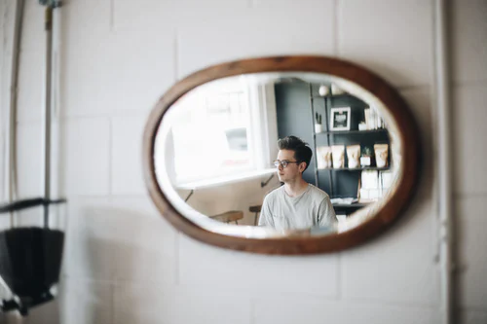
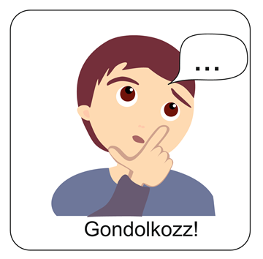
Gondolkozzunk!
Mit látsz, ha tükörbe nézel? Elégedett vagy magaddal? Jól áll a hajad, rendben van a ruhád?
Észreveszed, amin változtatni kellene?

Slide 6
A tükörben
Figyelmeztet akkor, ha valamit még rendezni kell saját magunkon.
Néha másként látjuk magunkat – a tükörben is –, mint ahogyan mások.
Visszatükrözi a számunkra, ahogyan kinézünk. Láthatjuk benne, hogy kócosak vagyunk.
A tükrökben ugyanis azt látjuk gyakran, amit észre szeretnénk venni, amire figyelünk.

Slide 7
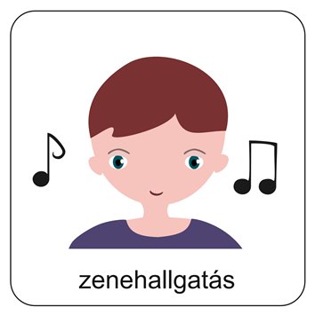
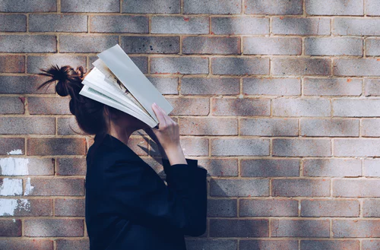
Nézzük meg együtt a következő videóklipet!
Miközben a dalt hallgatod, gondolkozz el ezen a kérdésen:
Ki vagyok én igazán?
Ide kattints a videó elindításához!

Slide 8
Jó, ha tudod…
Nem csak kézzelfogható tükrök léteznek. Átvitt értelemben tükör lehet az, ami segít nekünk magunkból, magunkról valamit meglátni.
A Szentírás, Isten Igéje is tükör lehet a számunkra. Olvasva az Igét, Isten Szentlelke által felismerhetjük azt, hogy Ő milyennek lát bennünket!
Azt is, hogy milyenek vagyunk valójában. Isten Igéje ilyen tükör a számunkra!

Slide 9
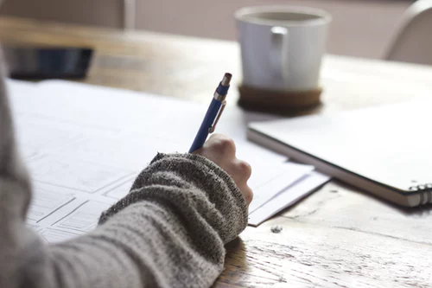
Gyűjtsd össze, amit magadról tudsz!
Néhány mondatban fogalmazd meg, amit eddig megismertél már magaddal kapcsolatban!
Milyen tulajdonságok jellemeznek?
Miben vagy jó?
Miben szeretnél fejlődni, változni?
Írd le a gondolataidat a füzetedbe!

Slide 10
A tanév nagy témakörei címszavakban
Ki vagyok én?
Hogyan képzelem el a jövőmet?
Hol a helyem Isten világában?
Isten Igéjének tükrében
Ünnepeljünk együtt!
A tanév témáit Isten Igéjének tükrében vizsgáljuk meg!

Slide 11
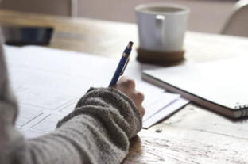
Gondolkozz!
Mit tanultál ma?

Slide 12
Mi Atyánk, aki a mennyekben vagy, szenteltessék meg a te neved, jöjjön el a te országod, legyen meg a te akaratod, amint a mennyben, úgy a földön is; Mindennapi kenyerünket add meg nekünk ma, és bocsásd meg vétkeinket, miképpen mi is megbocsátunk az ellenünk vétkezőknek; És ne vígy minket kísértésbe, de szabadíts meg a gonosztól; Mert tied az ország, a hatalom és a dicsőség mindörökké. Ámen. (Mt 6,9-13)
Mondjuk el közösen az Úri imádságot!

Slide 13
„Ha valaki Krisztusban van,
új teremtés az: a régi elmúlt,
és íme: új jött létre.”
2Korinthus 5,17.

